Slide 1
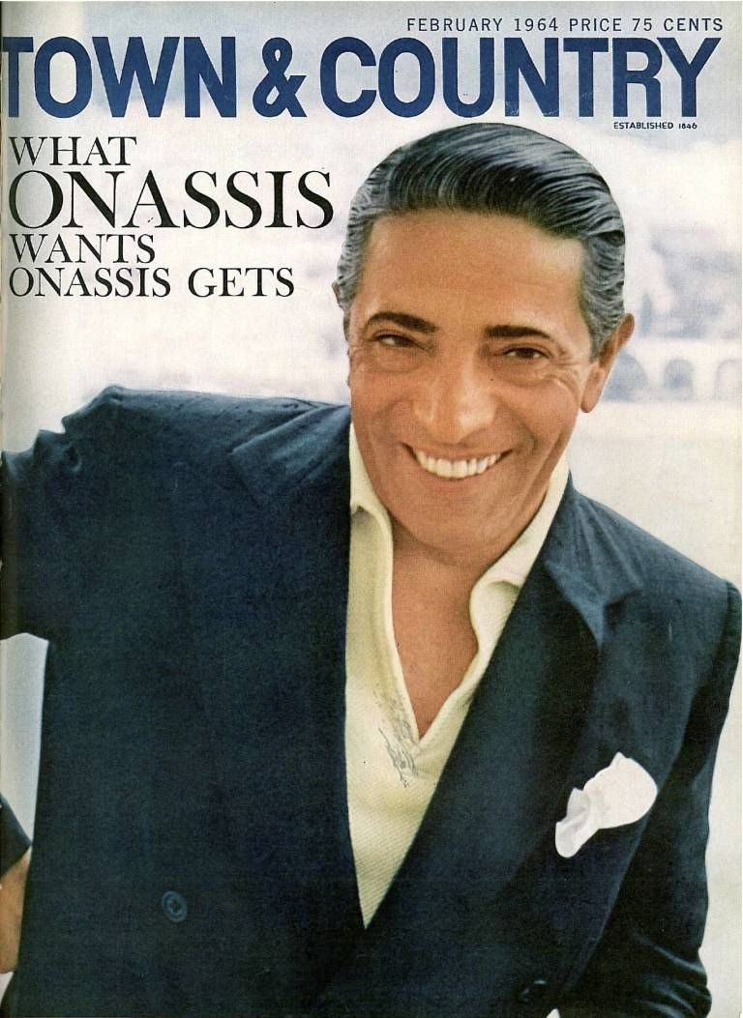
Aristotel Onassis
Lupu CEZAR-JUSTINIAN, G2

Slide 2
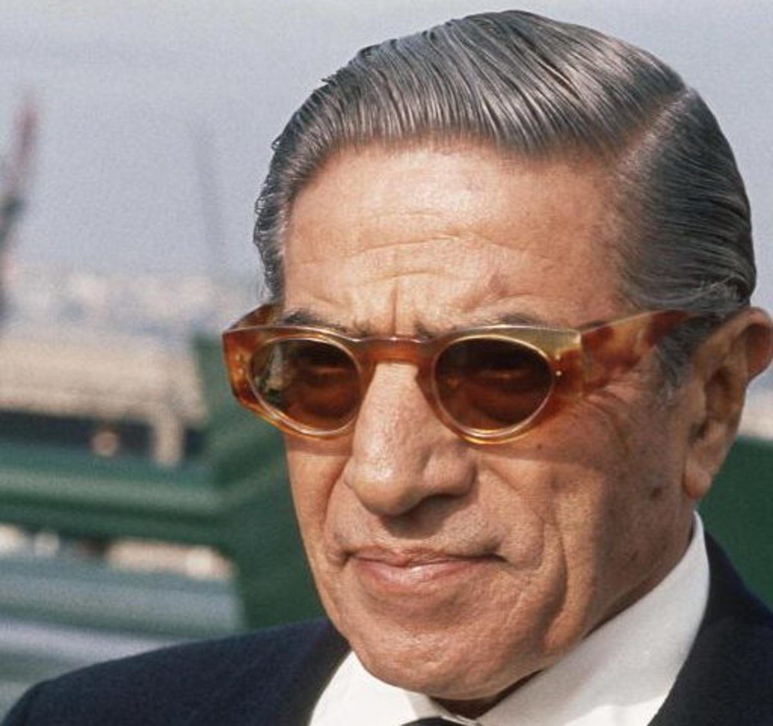
Cine a fost Aristotel Onassis?
Armator grec (proprietar de nave maritime)
Unul dintre cei mai bogați oameni ai secolului XX
Un adevărat om de succes, un luptător veritabil

Slide 3
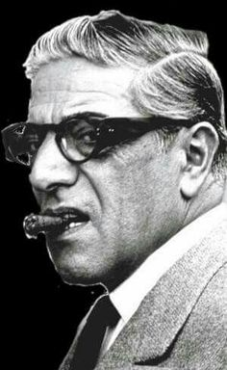
Povestea de viață
Locul și data nașterii
Smyrna, 1906
Problema 1
Războiul Greco-Turc: 1922
Ideea 1
Emigrarea în Buenos Aires cu doar 60$
Soluția 1
Renașterea afacerilor de familie – afaceri cu tutun

Slide 4
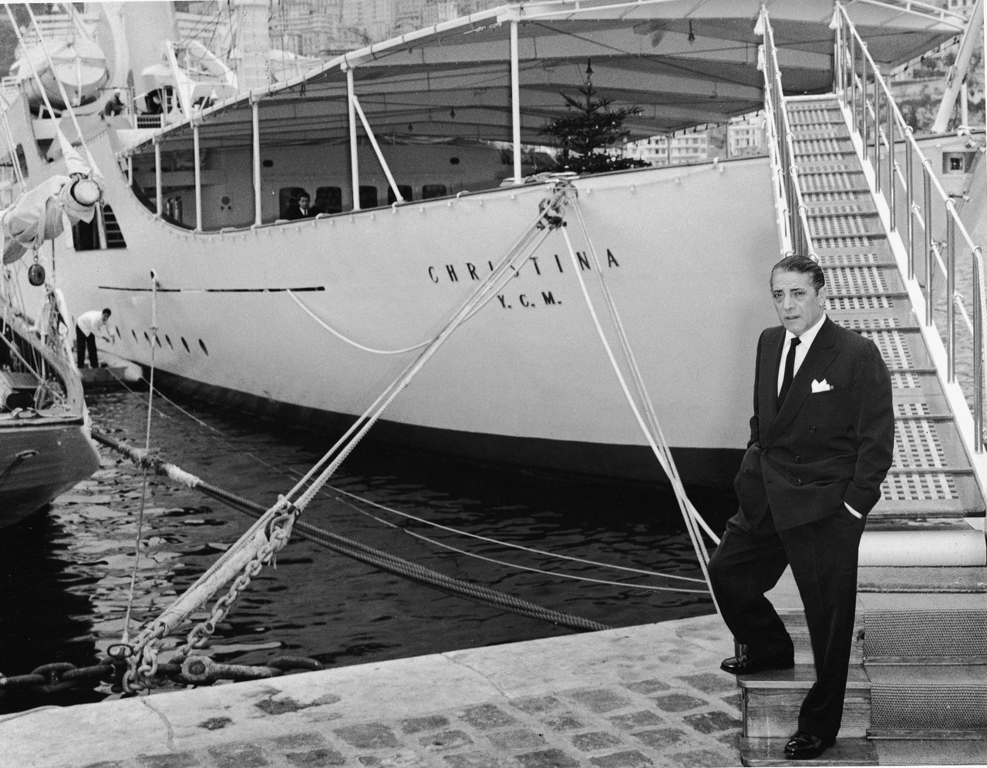
Povestea de viață
Problema 2
Marea Criză Economică, 1930 + WW II
Soluția 2
Investirea în nave petroliere și de transport maritim și găsirea unor investitori puternici (companii petroliere)

Slide 5

Povestea de viață
Problema 3
Concurența în domeniu, chiar din partea familiei
Soluție 3
Extinderea în domeniul aviatic – Olympic Airways – prima companie aeriană din Grecia

Slide 6


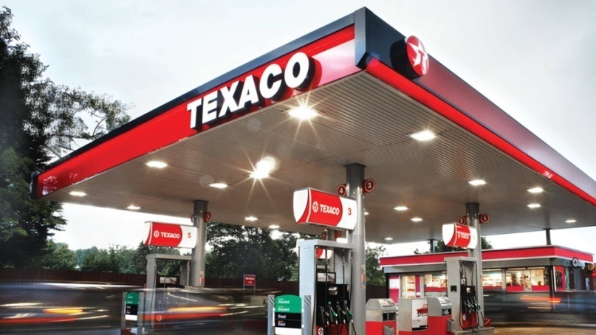
Începutul succesului pentru Onassis
Pas mare:
25 ani: primul milion de dolari din afaceri cu tutun
Pas uriaș
Investirea în nave petroliere și câștigarea încrederii unor mari investitori precum Mobil sau Texacos.
Descoperirea unei „breșe”: Panama -> taxe mici -> profit maxim

Slide 7
Schema succesului
Resurse folosite
Investiții
Banii din afacerea familiei
Nave petroliere și de transport maritim
Succes
Atragerea
fondurilor
Cost micşorat prin plătirea unor taxe mai mici
Public țintă
provocări
riscuri
Companii petroliere mari
Pierderea averii familiei
Posibilitatea unui faliment
Nr. membri echipă de start: 1
Procent certitudine: 0%

Slide 8
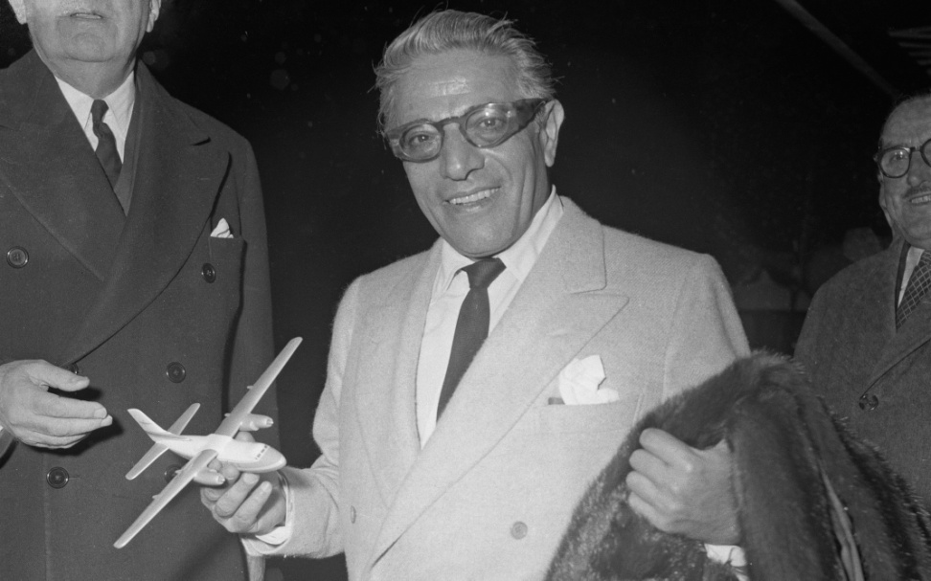
Moment culminant al afacerii
1957: Înființarea firmei Olympic Airways
Avere: 500.000.000$
Proiect de creștere a Greciei: 400.000.000$
70 de nave petroliere + baleniere
Tratat cu Arabia Saudită – dreptul de a exploata resursele din cel mai mare câmp petrolier din lume timp de 30 de ani

Slide 9

Greşeli/Eșecuri care au fost depășite
1954: Aristotel Onasis este urmărit de FBI și acuzat de faptul că nu plătește taxe statului american. (Panama – taxe mici)
Aristotel pledează vinovat – plătește 7mil.$, dar i se permite să-și continue activitatea
1973: Alexander Onassis, fiul său, moare într-un accident aviatic
Aristotel întemeiază o fundație de ajutorare în amintirea fiului său – donează aprox. 250mil.$ acestei fundații ( aprox. 1.3mld.$ ai zilelor noastre)

Slide 10
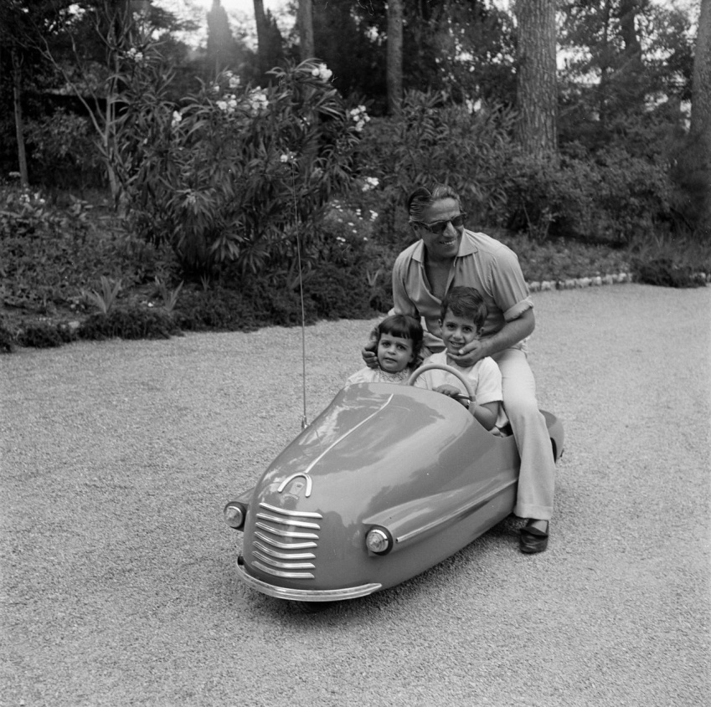
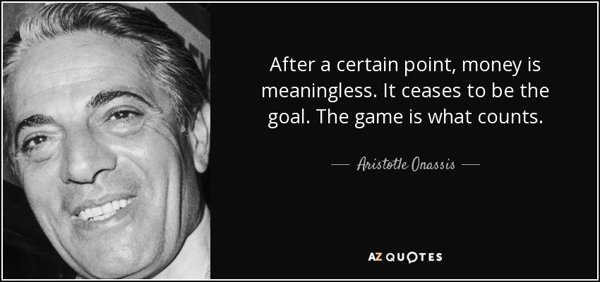
Motivația și menținerea ei
Cele două mari motivații ale lui Aristotel Onassis au fost:
Copiii săi
Plăcerea de a lupta

Slide 11
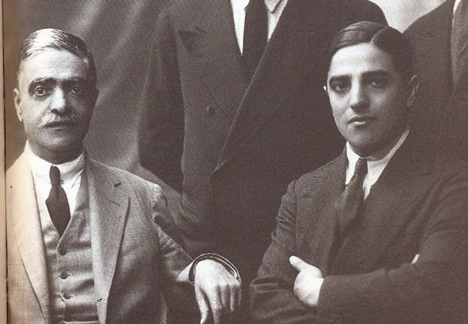
De cine a fost influențat
Modelul antreprenorial a fost tatăl său, vânzator de tutun din Smyrna

Slide 12
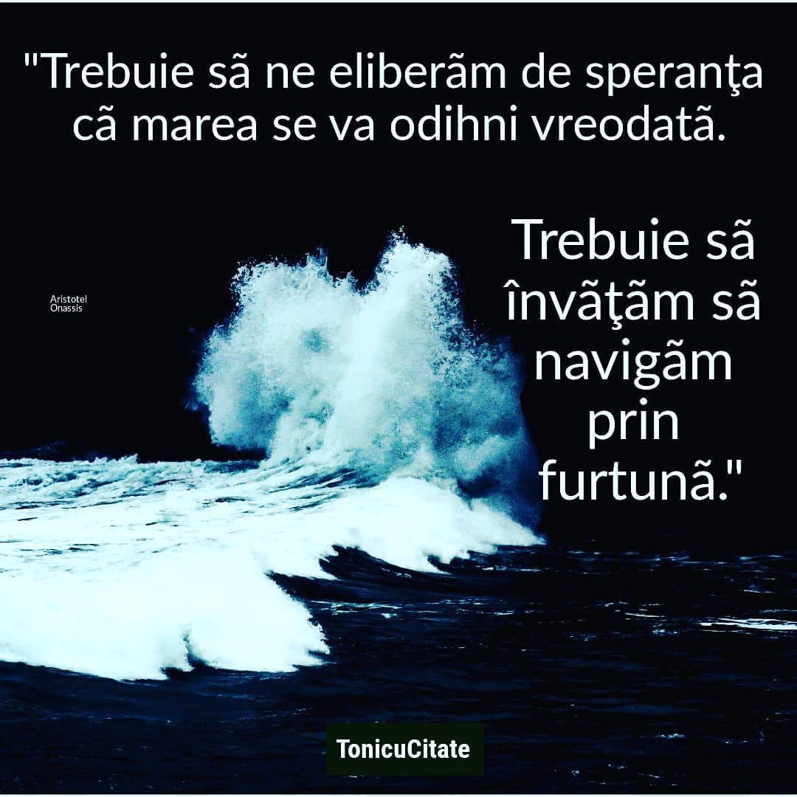

Sfaturi date de Aristotel Onassis

Slide 13

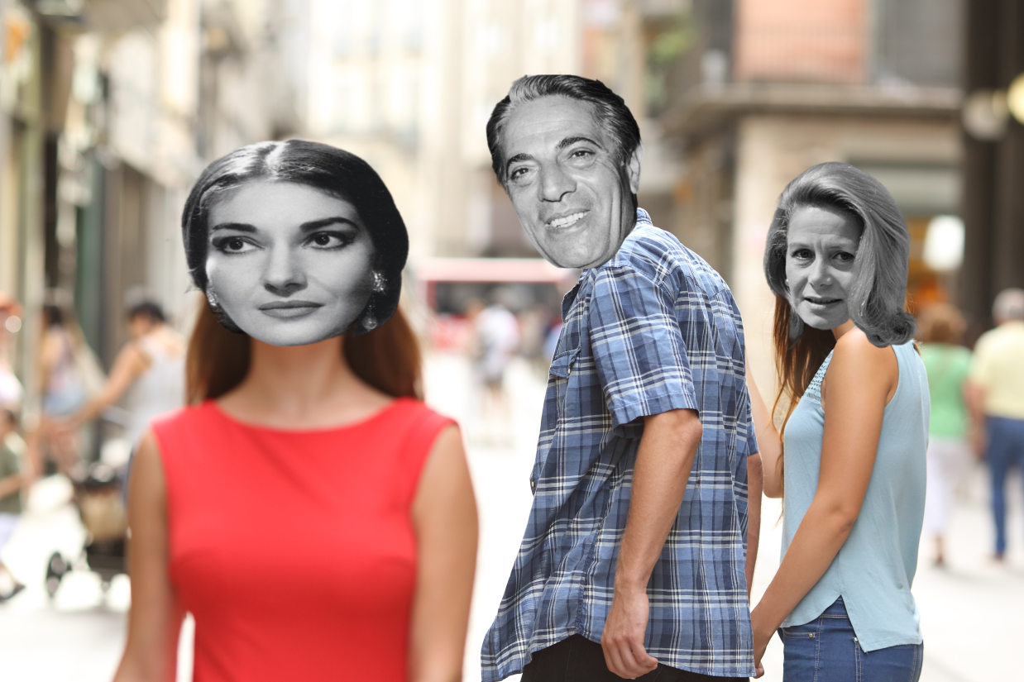
Fun fact I

Slide 14
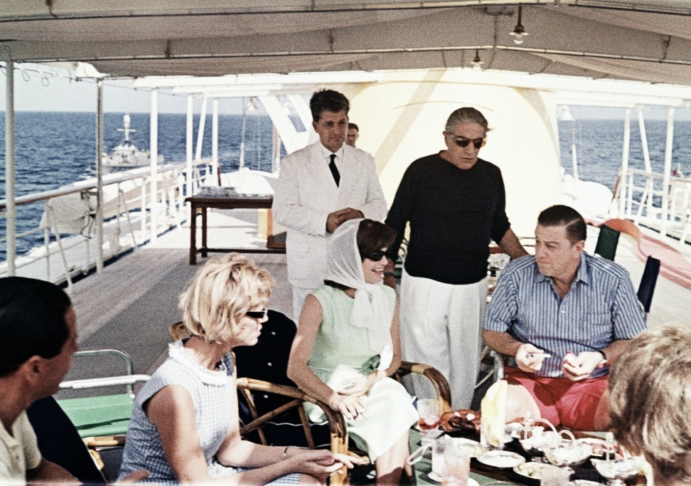
Fun fact II
Poți închiria propriul yacht al lui Onassis pentru doar 100.000$/zi

Slide 15

Filme
Callas e Onasis(2005)
The richest man in the world(1988)

Slide 16
Webografie
https://www.celebritynetworth.com/richest-businessmen/business-executives/aristotle-onassis-net-worth/ - despre averea lui Aristotel Onassis
https://www.onassis.org/people/aristotle-onassis - despre viața profesională a lui Aristotel Onassis
https://greekreporter.com/2019/04/03/legendary-onassis-yacht-can-be-rented-for-a-mere-100000-a-day/ - informația despre yachtul lui Onassis
https://en.wikipedia.org/wiki/Aristotle_Onassis - despre Aristotel Onassis
Google Imagine – pentru imagini

Slide 17

Mulțumesc pentru atenție!

